Slide 1



El movimiento profesional por la transparencia
MESA:
Actitud ciudadana y profesional frente a los nuevos medicamentos
¿Es posible reducir el gasto farmacéutico
sin comprometer la calidad asistencial?
Abel Novoa Jurado
Médico de Familia
Presidente de NoGracias
Vicepresidente ADSP-Región de Murcia
Coordinador Grupo de Trabajo de Bioética SEMFYC

Slide 2
Mensaje facebook
“Me gustaría saber qué es eso de que el conocimiento tiene que ser democrático y participativo. Me parece una estupidez supina. El conocimiento tiene que ser VERDADERO. Nada más… El que quiera hacer política, que la haga. Pero la medicina no es política, y la palabra democracia, aquí sobra” (énfasis en el original)

Slide 3
Salvaguardas habituales
Small Science
AUTOREGULACIÓN: La ciencia tiene mecanismos de auto-regulación para asegurar su calidad:
  Método científico
  Revisión por pares
  Reproducibilidad
  Ética: Valores Robert Merton (comunalismo, universalismo, desinterés, originalidad y escepticismo)
REGULACIÓN PÚBLICA: La administración pública garantiza la seguridad y efectividad de los productos que están en el mercado (agencias reguladoras)

Slide 4


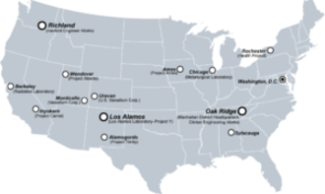
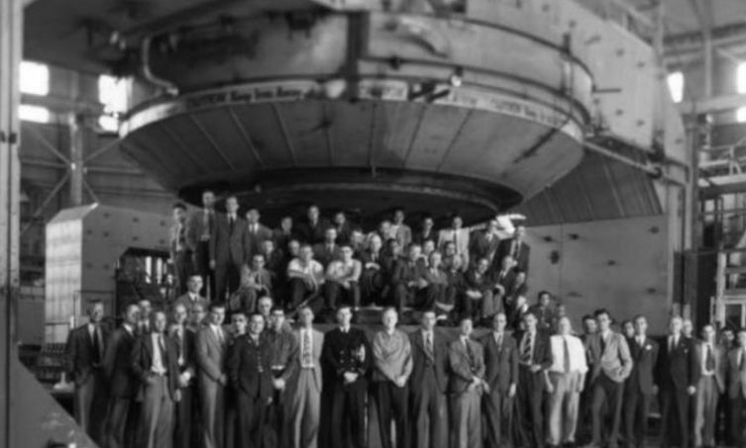
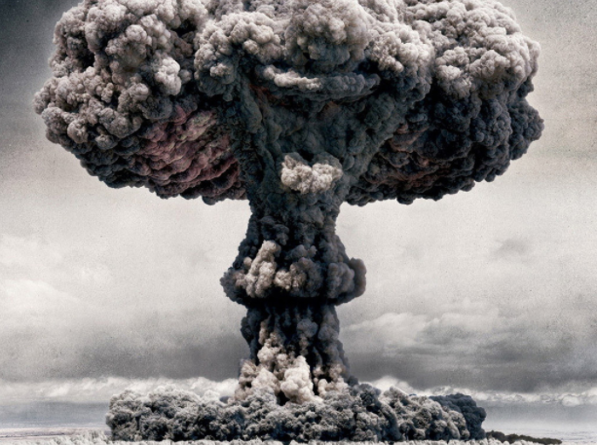
MACROCIENCIA (Big Science): 1940-1965

Slide 5
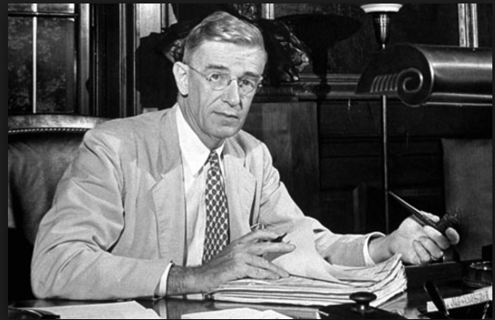
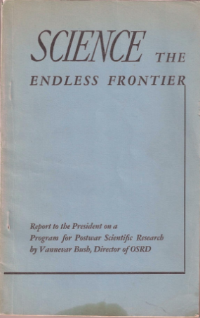
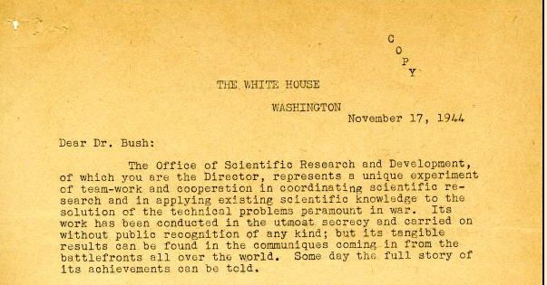
Vannevar Bush (1880-1974)
Director de la Office of Scientific Research and Development que dirigió el proyecto Manhattan
Modelo lineal de la ciencia y el progreso social

Slide 6
“El pleno empleo y el progreso de una sociedad no se logra sin empresas competitivas. Estas no son competitivas si no son capaces de fabricar y vender productos nuevos y baratos. Las innovaciones comerciales e industriales solo surgirán si hay desarrollos tecnológicos y avances científicos. Por tanto, la investigación científica es la base del progreso empresarial y del pleno empleo, al igual que lo es de la salud y la defensa de la nación”
Modelo lineal de la ciencia y el progreso social

Slide 7

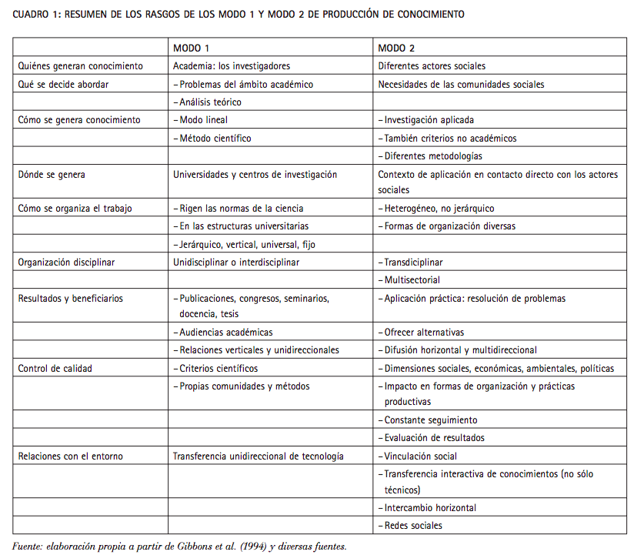
CIENCIA MODO 2

Slide 8

“Al impedir que los científicos pasen de elegir problemas que les resulten intrínsecamente interesantes en favor de otros dictados por los intereses del gobierno o la industria, se puede generar un tipo de conocimiento más fragmentado y menos integrado en el sistema general. Pero, sobre todo, me preocupa que, en un régimen donde el patrocinio es más directo, la posibilidad de sesgos se amplíe”
CIENCIA POST-ACADÉMICA

Slide 9



La revolución tecnocientífica: 1980-
La revolución tecno-científica ha modificado:
  objetivos de la ciencia,
  modos de organización de la investigación
  criterios de valoración de los resultados
“Con la llegada de la tecnociencia los valores más característicos del capitalismo entraron en el núcleo mismo de la actividad científico-tecnológica (Echevarría, pag 65)

Slide 10


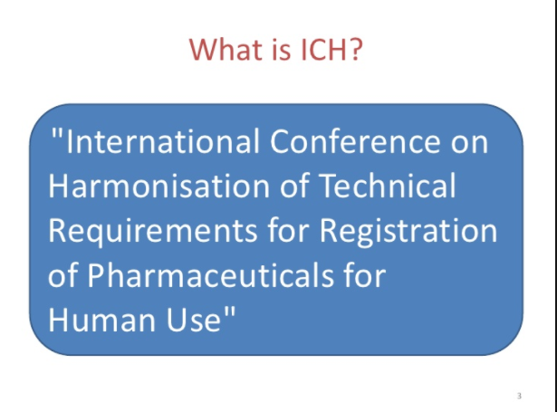


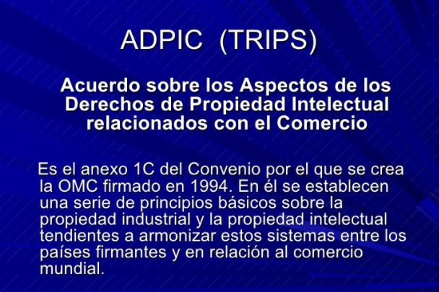


Slide 11
La revolución tecnocientífica
1- Preponderancia de la iniciativa privada sobre la gubernamental o la académica: componente empresarial
2- Innovación en cerrado en lugar de la cooperación: patentabilidad vs publicabilidad
3- Retornos basados en el monopolio que establecen las patentes.
4- La importancia del marketing en toda la cadena del conocimiento, en lugar de que sean las ventajas objetivas de los productos las que determinen sus ventas
6- La necesidad de beneficios en el corto plazo (sector dominado por el capital riesgo) en lugar de beneficios en el medio plazo proporcionales al valor de la tecnología

Slide 12
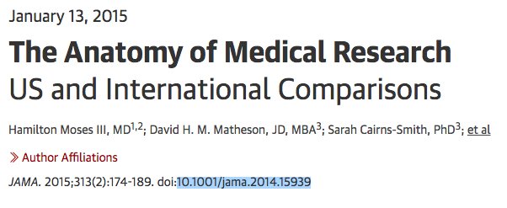
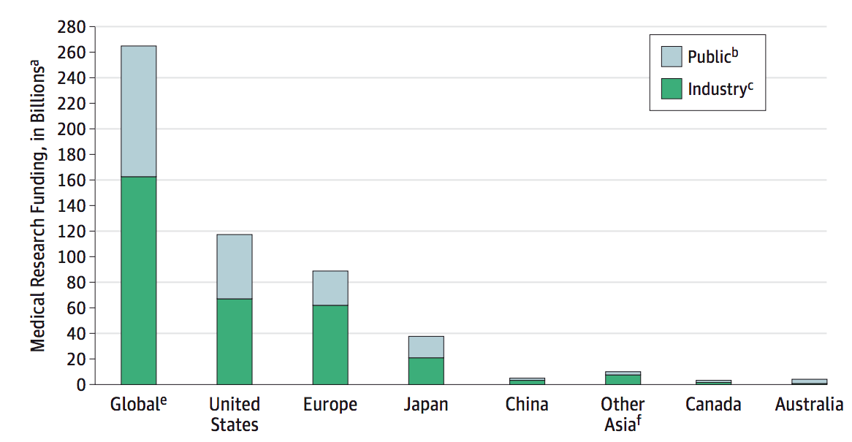

Slide 13
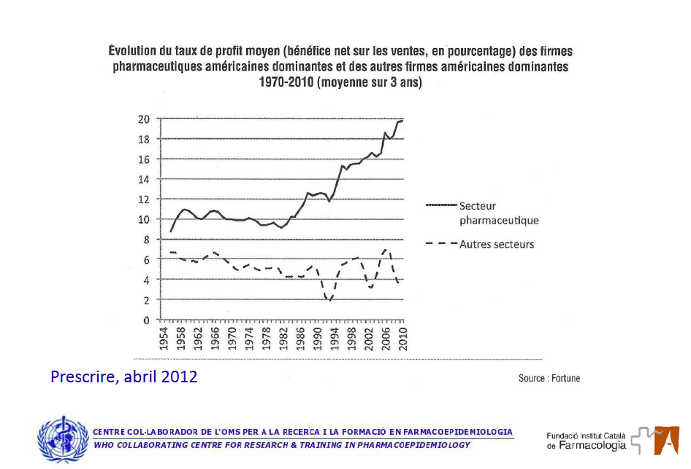

Slide 15
Apoyo político neoliberal y socialdemócrata
Notes:
`ROCESO DE CAPTURA DE LA CIENCIA

Slide 16
Apoyo político neoliberal y socialdemócrata

Slide 17
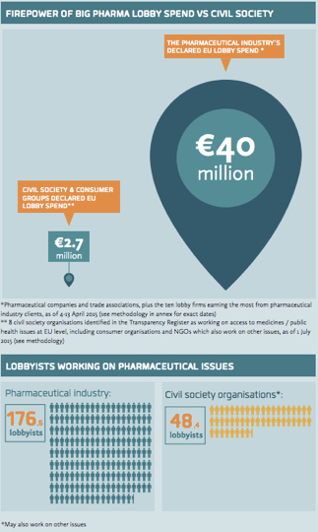
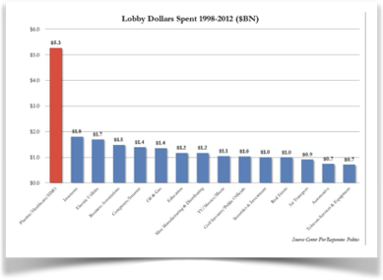
EUROPA
ESTADOS UNIDOS

Slide 18


DES-REGULACIÓN
“Las convicciones políticas de los gobiernos han determinado la manera de evaluar la eficacia de los medicamentos” (2013)

Slide 19
DES-REGULACIÓN
La legislación pro-business:
Dependencia económica de las agencias reguladoras de los fondos de la industria
Intensificación de los contactos entre reguladores y compañías
Debilitamiento de las evidencias exigidas para introducir nuevos medicamentos en el mercado
Acortamiento de los tiempos de respuesta de las agencias en la evaluación de las nuevas moléculas
Fragilidad de los mecanismos de control post-comercialización de los medicamentos

Slide 23
Solo la mitad de los antineoplásicos aprobados por la FDA entre 2006 y 2016 cumplen los mínimos estándares de beneficio clínico relevante establecidos por la SS.CC
MAGNITUD DE BENEFICIO CLÍNICO

Slide 24
Solo la mitad de los antineoplásicos aprobados por la FDA entre 2006 y 2016 cumplen los mínimos estándares de beneficio clínico relevante establecidos por la SS.CC
La mitad de los antineoplásicos que se están utilizando hoy en día carecen de evidencias que demuestren un aumento de la supervivencia o mejora de la calidad de vida

Slide 25
Apoyo político neoliberal y socialdemócrata

Slide 27
ENSAYOS CLÍNICOS DE SIEMBRA
LÍDERES DE OPINIÓN
GUÍAS DE PRÁCTICA CLÍNICA
CONFLICTOS DE INTERÉS

Slide 28

Dr. John Ioannidis
“¿Se está mejorando la medicina o simplemente homogeneizando de forma sesgada, organizada y colectiva la ignorancia?”

Slide 29
¿Y los resultados en salud?

Slide 34
….el sistema está roto

Slide 35
¿Y cuánto cuesta esta falta de regulación y buen gobierno de la ciencia?

Slide 38
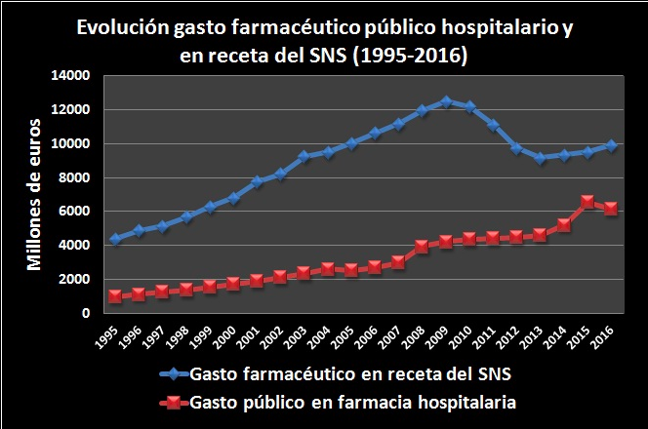
Modificado de Simó J: http://saludineroap.blogspot.com/2017/11/la-farmacia-hospitalaria-la-caza-de-la.html
10.170 millones
6.448 millones
2017
16.618 millones

Slide 39
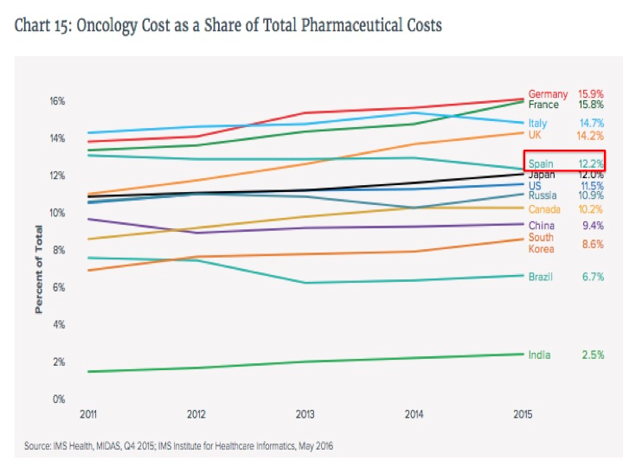
https://morningconsult.com/wp-content/uploads/2016/06/IMS-Institute-Global-Oncology-Report-05.31.16.pdf

Slide 40
Modificado de Simó J: http://saludineroap.blogspot.com/2017/11/la-farmacia-hospitalaria-la-caza-de-la.html
10.170 millones
6.448 millones
2000 millones en antineoplásicos
2017
16.618 millones

Slide 41
Modificado de Simó J: http://saludineroap.blogspot.com/2017/11/la-farmacia-hospitalaria-la-caza-de-la.html
En España, la mitad del gasto en antineoplásicos podría estar siendo tan inútil como inclemente
10.170 millones
6.448 millones
2000 millones
2017
16.618 millones

Slide 42
¿Es posible reducir el gasto farmacéutico sin comprometer la calidad asistencial?
Mejor ciencia
Mejor regulación
Mejor evaluación y conocimiento

Slide 44
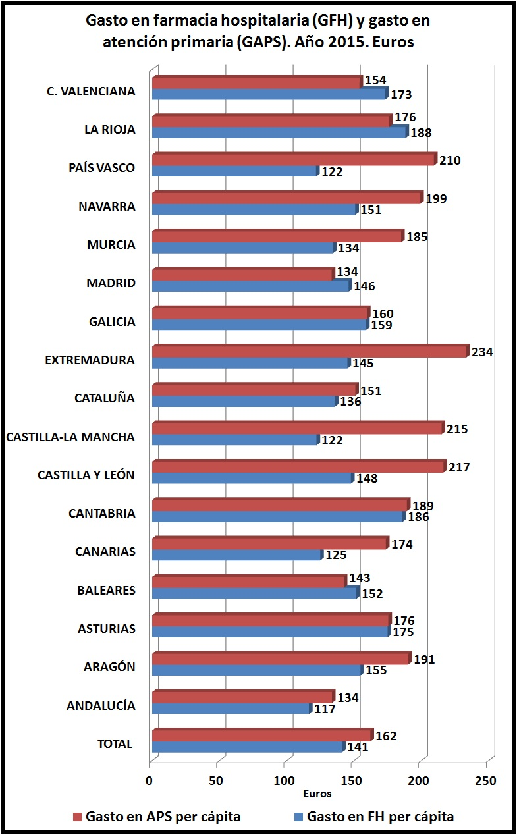
País Vasco (122*) y Andalucía (117) gastan un 35% menos que Cantabria (186) o Comunidad Valenciana (173) en farmacia hospitalaria
145
*euros per capita
Tomado de Simó: http://saludineroap.blogspot.com/2017/11/la-farmacia-hospitalaria-la-caza-de-la.html

Slide 45

PROTECCIÓN DE LA INDEPENDENCIA
Arquitectura legislativa y normativa

Slide 46
PREVENCIÓN
DECLARACIÓN
PROTECCIÓN DEL CONOCIMIENTO
SANCIÓN Y RESTITUCIÓN
Arquitectura legislativa y normativa

Slide 47
1- PREVENCIÓN
Construcción de una arquitectura legislativa y normativa que evite situaciones capaces de generar conflictos de interés y premie la independencia

Slide 48
LEY DE INCOMPATIBILIDADES
La sociedad protege las decisiones de los jueces porque el riesgo de que estén indebidamente influidas rompería el principio democrático de igualdad ante la ley (autoprotección)
Ley Orgánica 6/1985, de 1 de julio, del Poder Judicial, capítulo II, de las incompatibilidades y prohibiciones, art. 389: “el cargo de Juez o Magistrado es incompatible (7º) Con todo tipo de asesoramiento jurídico, sea o no retribuido; (8º) Con el ejercicio de toda actividad mercantil, por sí o por otro”
Ley 53/1984, DE 26 DE DICIEMBRE de Incompatibilidades del personal al servicio de las administraciones públicas, capítulo IV, art. 11.1: “no podrá ejercer, por si o mediante sustitución, actividades privadas, incluidas las de carácter profesional, sean por cuenta propia o bajo la dependencia o al servicio de Entidades o particulares que se relacionen directamente con las que desarrolle el Departamento, Organismo o Entidad donde estuviera destinado“

Slide 49
PREVENCIÓN
Norma de incompatibilidad en el sistema sanitario público para jefes clínicos, responsables de comisiones de asesoramiento o grupos de trabajo, participación en órganos clave (AEMPS) en relación con conflictos de interés
Limitación radical de las visitas e interacciones comerciales en centros sanitarios empezando por los docentes, universitarios o con responsabilidad en formación de postgrado
Establecimiento de unas exigencias de buen gobierno a todas las organizaciones (asociaciones de pacientes, sociedades científicas..) a las que se llame a colaborar en la elaboración de estrategias, participación y asesoramiento dentro del SNS
Comisiones de Conflictos de Interés y Transparencia en los centros sanitarios públicos que adapten y monitoricen las políticas de buen gobierno del conocimiento

Slide 50
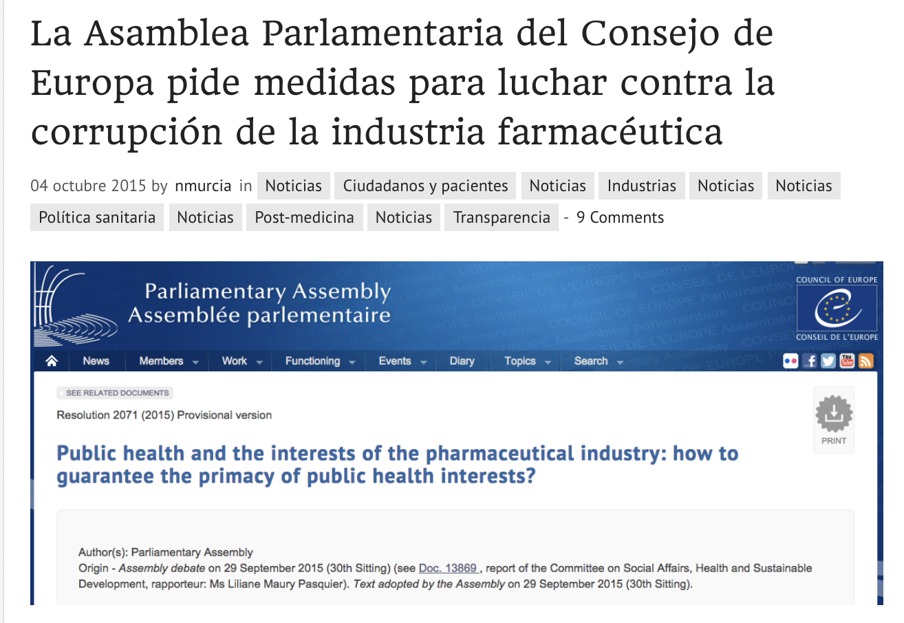

Slide 51
PREVENCIÓN
Norma de incompatibilidad en el sistema sanitario público para jefes clínicos, responsables de comisiones de asesoramiento o grupos de trabajo, participación en órganos clave (AEMPS) en relación con conflictos de interés
Limitación de visitas e interacciones comerciales en centros docentes, universitarios o con responsabilidad en formación de postgrado
Establecimiento de unas exigencias de buen gobierno a todas las organizaciones (asociaciones de pacientes, sociedades científicas..) a las que se llame a colaborar en la elaboración de estrategias, participación y asesoramiento dentro del SNS
Comisiones de Conflictos de Interés y Transparencia en los centros sanitarios públicos
Incorporar en el plan de estudios de los profesionales de la salud contenidos obligatorios y específicos que permitan su capacitación para enfrentarse a los riesgos de la promoción farmacéutica y responder adecuadamente
Introducir un impuesto obligatorio sobre las actividades de promoción de la industria farmacéutica y porcentaje en los procedimientos de compra que sea utilizado para financiar un fondo público destinado a la formación independiente de los profesionales de la salud

Slide 52
PREVENCIÓN
DECLARACIÓN
PROTECCIÓN DEL CONOCIMIENTO
SANCIÓN Y RESTITUCIÓN
Arquitectura legislativa y normativa

Slide 53
2- DECLARACIÓN
En aquellos casos en los que de una situación potencialmente conflictiva puedan derivarse consecuencias positivas para los pacientes, es necesario desarrollar una normativa que regule la declaración y la gestión de los conflictos de interés

Slide 54

“Code for interactions with companies”

Slide 55
PREVENCIÓN
DECLARACIÓN
PROTECCIÓN DEL CONOCIMIENTO
SANCIÓN Y RESTITUCIÓN
Arquitectura legislativa y normativa

Slide 56
Acreditación de la independencia de las actividades formativas en las que participa la industria

Slide 57

Sin expertos, con metodólogos, con profesionales generalistas, con pacientes y ciudadanos, con normas para la gestión de los conflictos de interés
Accesible en http://iom.nationalacademies.org/Reports/2011/Clinical-Practice-Guidelines-We-Can-Trust.aspx

Slide 58
PREVENCIÓN
DECLARACIÓN
PROTECCIÓN DEL CONOCIMIENTO
SANCIÓN Y RESTITUCIÓN
Arquitectura legislativa y normativa

Slide 59
4- SANCIÓN Y RESTITUCIÓN
Mecanismos capaces de detectar y restituir el abuso, cuando las medidas preventivas, las políticas de gestión de los conflictos o de protección del conocimiento no hayan funcionado

Slide 60
CONCLUSIONES 1
Se puede disminuir el gasto farmacéutico sin comprometer la calidad
El modelo lineal de innovación y desarrollo de Vannevar Bush, que ha inspirado la política científica en relación con los fármacos y las tecnologías sanitarias en los últimos 60 años, ha fracasado y debe ser abandonado

Slide 61


¡Se acabó la fiesta!
“Redirigir fondos hasta ahora dedicados a la investigación biomédica básica y traslacional hacia la generación de conocimiento para mejorar la atención sanitaria, especialmente ante el reto del envejecimiento, y determinar las mejores vías para que las intervenciones sociales impacten en el bienestar y la salud de las comunidades”

Slide 62
CONCLUSIONES 2
Son necesarias mejor ciencia y regulación pero no son suficientes
El nuevo sistema de innovación y gestión del conocimiento biomédico requiere mucho más fuertes salvaguardas democráticas para modular la capacidad de distorsión de los intereses comerciales y la deriva institucional que causan
La corrupción del conocimiento y la deriva institucional, no son un problema profesional, científico o médico sino social y, por tanto, político
En la actualidad, la falta de iniciativas de buen gobierno del conocimiento por parte del SNS está dejando todo el terreno libre para que prevalezcan los intereses comerciales sobre la salud pública. Es una irresponsabilidad.

Slide 63
“El futuro de la medicina dependerá de cómo responda la sociedad a los retos que los conflictos de interés han generado en el profesionalismo”

Slide 64
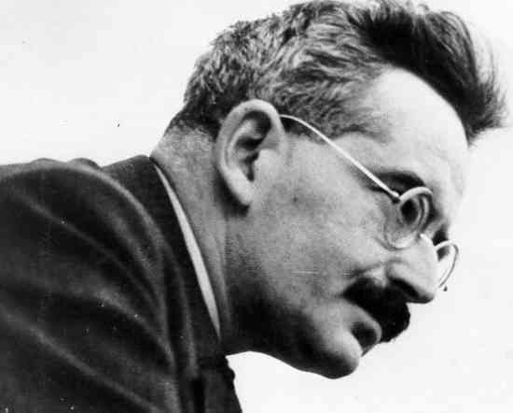
Walter Benjamín
“La revolución es el freno de emergencia”

Slide 65

http://www.nogracias.eu/
abelnovoajurado@gmail.com
@Abelnovoa

Slide 66
SI
http://www.nogracias.eu/
abelnovoajurado@gmail.com
@Abelnovoa

Slide 67
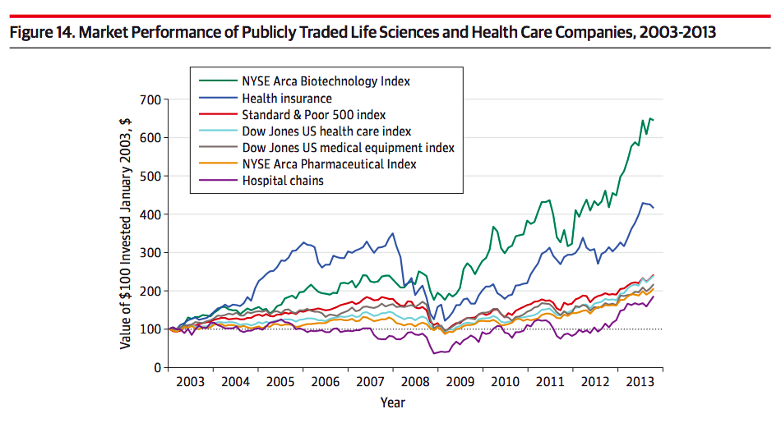

Slide 68
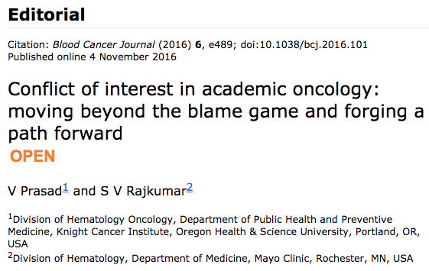
“El conflicto es siempre sutil… Pero cuando se trata de una opinión experta práctica detrás de revisiones, editoriales o directrices, declarar los conflictos no es suficiente. Simplemente no puede haber espacio para la duda.”

Slide 70

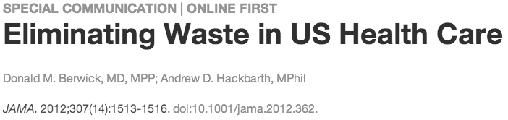
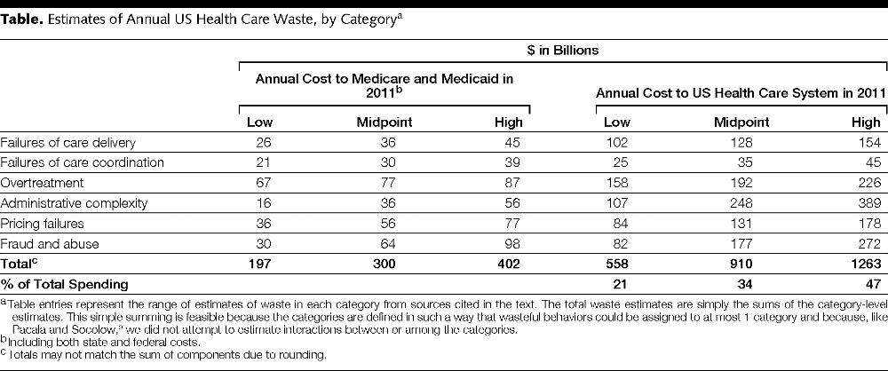
CRECIMIENTO PRESUPUESTO SANITARIO
28-22%
Fallos en la atención sanitaria
Fallos en la coordinación sanitaria
Sobre-tratamiento
Mala gestión
Alteración de los precios
Fraude y abusos

Slide 72
Notes:
Por eso no extraña que…

Slide 73
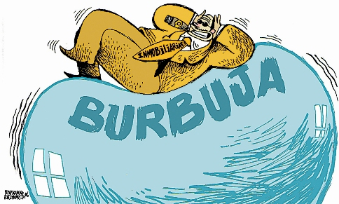
Biome-dicina
La burbuja de la biomedicina

Slide 74
¿EL GASTO SANITARIO PÚBLICO ES UNA AMENAZA PARA LA SALUD?
Notes:
En la actualidad, la innovación biomédica es el principal vehículo de privatización de la riqueza pública de las naciones y comunidades, mucho mayor que el rescate bancario u otras estrategias de privatización sanitaria mucho más evidentes

Slide 75
La financiación de la innovación biomédica es hoy en día el principal mecanismo de privatización de fondos públicos y control macro-político neoliberal (a través del déficit sanitario y la deuda pública)
¿EL GASTO SANITARIO PÚBLICO ES UNA AMENAZA PARA LA SALUD?
Notes:
En la actualidad, la innovación biomédica es el principal vehículo de privatización de la riqueza pública de las naciones y comunidades, mucho mayor que el rescate bancario u otras estrategias de privatización sanitaria mucho más evidentes

Slide 76
Valores democráticos para un buen gobierno del conocimiento y la innovación
Transparencia
Rendición de cuentas
Participación
Declaración y gestión de los conflictos de interés
Criterios de interés público

Slide 77
Nuevo Movimiento Social por la Sanidad Salud Pública
Atención Primaria y Comunitaria
Determinantes sociales
Buen gobierno del conocimiento
Nuevo modelo de innovación con criterios de interés público
Sistema Nacional de Salud libre de humos industriales: incompatibilidades e incentivos a la independencia profesional
(2) Hace falta un cambio en las prioridades del activismo crítico

Slide 78

Financiación, recursos y funcionamiento:
“Gasto per capita en 2017, calculado a partir de los Presupuestos aprobados por las CCAA para 2017, divididos por el numero de habitantes (censo de población INE) y ajustado al gasto farmacéutico”

Slide 79
Financiación, recursos y funcionamiento:
“Gasto per capita en 2017, calculado a partir de los Presupuestos aprobados por las CCAA para 2017, divididos por el numero de habitantes (censo de población INE) y ajustado al gasto farmacéutico”
Camas por 1000 habitantes: numero de camas por CCAA (Estadística de establecimientos sanitarios con régimen de internado. Ministerio de Sanidad y Consumo) dividido entre la población.
Tomografía axial computerizada(TAC) y resonancias magnéticas (RM): numero de equipos por millón de habitantes (Ministerio de Sanidad)

Slide 80
Política farmacéutica:
“Relación gasto farmacéutico hospitalario y atención primaria”

Slide 81
Privatización sanitaria:
“Existencia de políticas explícitas de incompatibilidades y gestión de conflictos de interés”

Slide 82
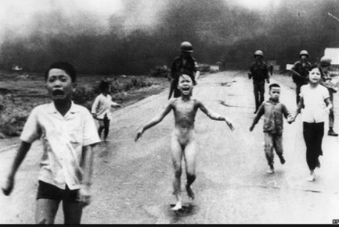
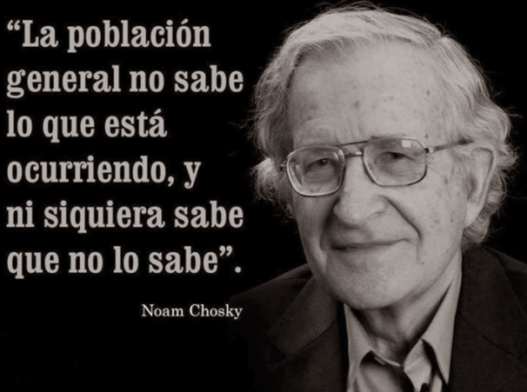

La crisis de la macrociencia: 1965-1980)
Coincidiendo con el fracaso de la guerra de Vietnam, se produjo un profundo movimiento de desconfianza hacia la ciencia por parte de la sociedad norteamericana, que tuvo reflejo directo en los presupuestos públicos que se le dedicaban y en numerosos movimientos estudiantiles y sociales contra las aplicaciones militares de la investigación científica” (Echevarría, pag 63)

Slide 83
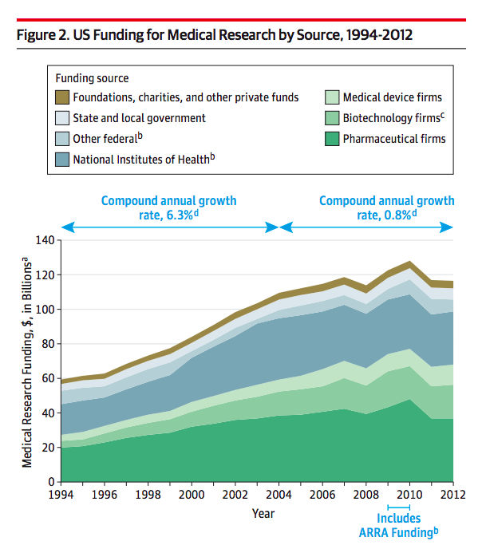

Slide 84

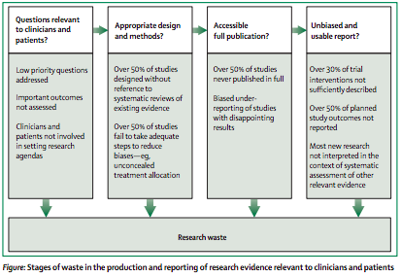

El 85% de todos los recursos dedicados a investigación son desperdiciados por que no producen conocimiento relevante
Investigación desperdiciada

Slide 85


“Entre el 10 y el 25% del gasto de contratación pública para la provisión de tecnologías sanitarias y productos farmacéuticos se pierde en prácticas corruptas”
En España, la corrupción puede estar costándonos entre 5.800 y 10.000 millones de euros al año

Slide 86
4- SANCIÓN Y RESTITUCIÓN
En Francia existe desde 2005, un Directorio de Prevención del Fraude dentro del sistema sanitario público
Solo en el año 2010, 219 sentencias de cárcel, 46.280 días de suspensión del derecho a practicar la medicina; 240 suspensiones permanentes de la licencia para la práctica médica; 217 notificaciones de sanciones financieras por un importe de 45 millones de euros y 361 notificaciones por pagos indebidos con multas que ascienden a un total de de 36 millones de euros
Una investigación específica destinada a evitar la prescripción injustificada de medicamentos supuso un ahorro de 400 millones de euros

Slide 87

4- SANCIÓN Y RESTITUCIÓN
Desde 2011 funciona un organismo específico dentro de NHS, llamado National Health Service Protect.
Como novedad se ha introducido la NHS Fraud and Corruption Reporting Line, un servicio que permite, mediante una llamada telefónica y respetando el anonimato si lo desea, informar de sospechas de fraude.
Durante los años 2011-2012, han sido devueltos al NHS pagos ilícitos que suman 2,7 millones de libras esterlinas y se ha recaudado en forma de multas unos 172.360 libras. Se calcula que la actividad antifraude ha conseguido evitar un sobrecosto de hasta 3,6 millones de libras. La línea telefónica recibió 959 denuncias de las que el 80% fueron investigadas.

Slide 88

4- SANCIÓN Y RESTITUCIÓN
En el año 2009 se inició la Health Care Fraud Prevention and Enforcement Action Team, de máximo nivel político. Para entender la relevancia, es como si en España, la iniciativa contra el fraude y la corrupción dentro del sistema de salud estuviera liderada por el fiscal general del Estado y el ministro de sanidad
En Bélgica existe desde 2004 una política proactiva de lucha contra el fraude en el sistema de salud dirigido por el Departamento de Evaluación y Control Médico (DGEC)
Se recuperan unos 4,5 millones de euros al año y otros 1,5 millones de euros en forma de multas administrativas

Slide 89
ENSAYOS CLÍNICOS DE SIEMBRA

Slide 90
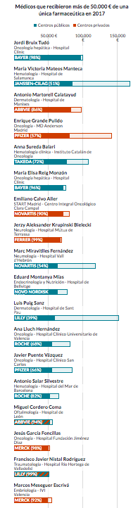
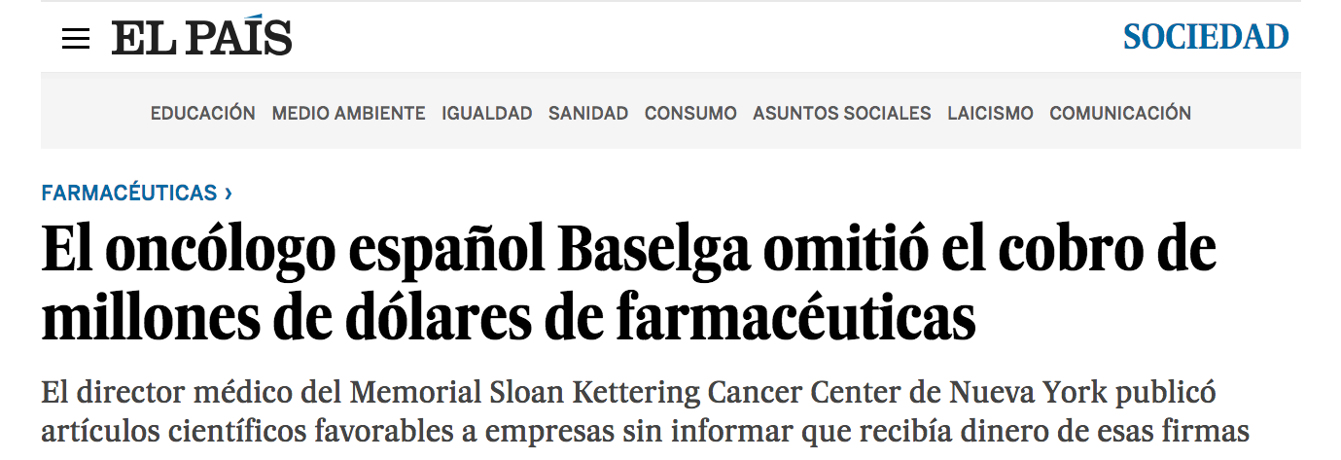
LÍDERES DE OPINIÓN

Slide 91
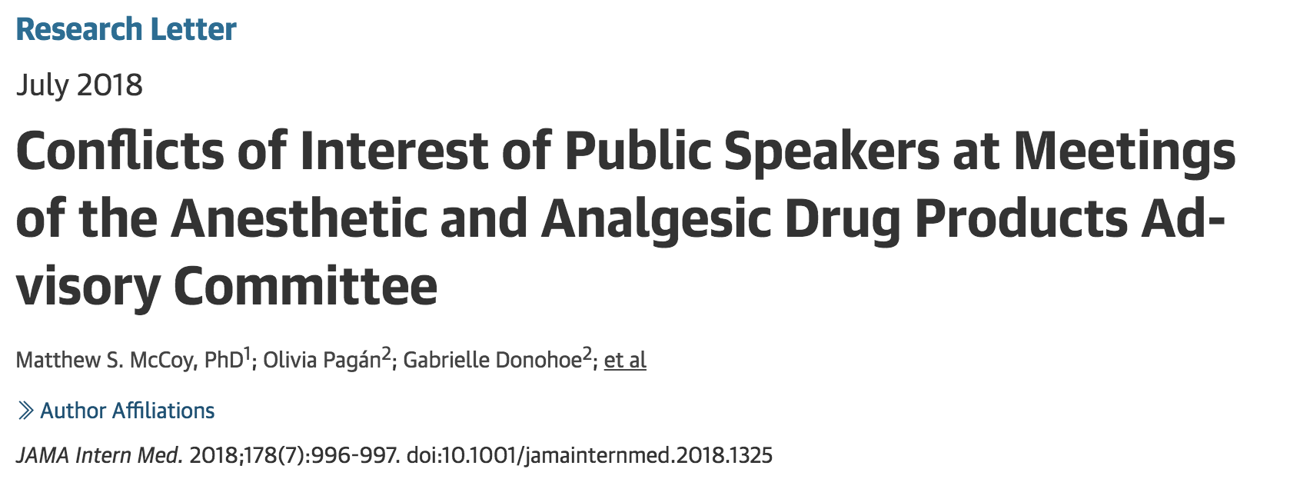
LÍDERES DE OPINIÓN
25% de los expertos de la FDA tenían conflictos de interés (1/5 no los habían declarado)

Slide 92
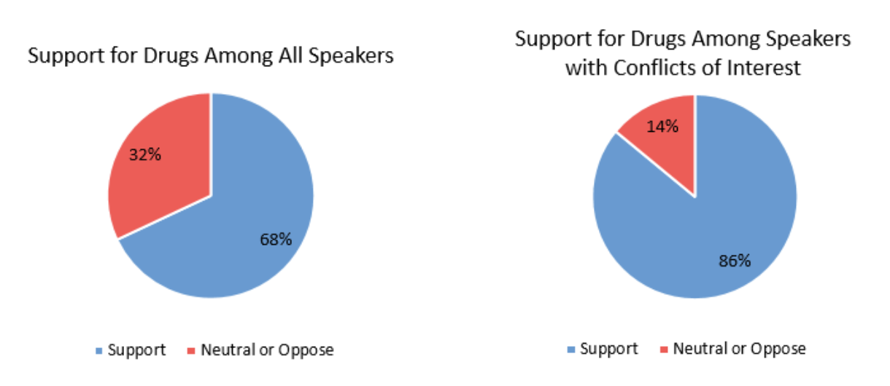
LÍDERES DE OPINIÓN
25% de los expertos de la FDA tenían conflictos de interés (1/5 no los habían declarado)
Los expertos con conflictos de interés apoyaron la aprobación del medicamento con 6 veces más frecuencia que los que no los tenían

Slide 93
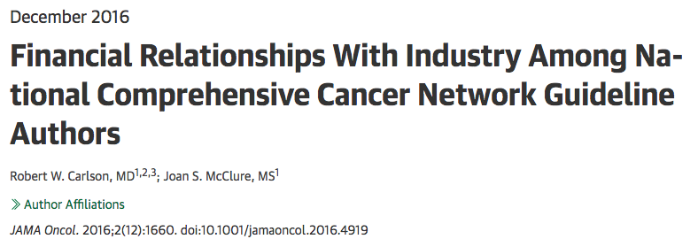
GUÍAS DE PRÁCTICA CLÍNICA
El 80% de los oncólogos participantes en los paneles de expertos tienen conflictos de interés relevantes con la industria farmacéutica

